Slide 1

Методы класса, экземпляра
и статические методы

Slide 2

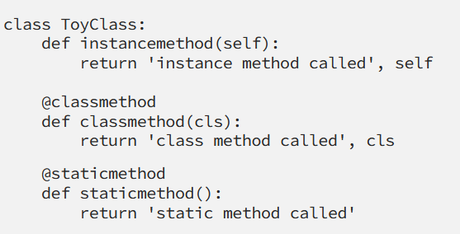
Согласно модели данных Python, язык предлагает три вида методов: статические, класса и экземпляра класса.

Slide 3
Методы экземпляра класса
Это наиболее часто используемый вид методов. Методы экземпляра класса принимают объект класса как первый аргумент, который принято называть self и который указывает на сам экземпляр. Количество параметров метода не ограничено.
Используя параметр self , мы можем менять состояние объекта и обращаться к другим его методам и параметрам. К тому же, используя атрибут self.__class__ , мы получаем доступ к атрибутам класса и возможности менять состояние самого класса. То есть методы экземпляров класса позволяют менять как состояние определённого объекта, так и класса.

Slide 4
Методы класса принимают класс в качестве параметра, который принято обозначать как cls. Он указывает на класс ToyClass, а не на объект этого класса. При декларации методов этого вида используется декоратор classmethod.
Методы класса привязаны к самому классу, а не его экземпляру. Они могут менять состояние класса, что отразится на всех объектах этого класса, но не могут менять конкретный объект.

Slide 5
Методы класса
Методы класса принимают класс в качестве параметра, который принято обозначать как cls. Он указывает на класс ToyClass, а не на объект этого класса. При декларации методов этого вида используется декоратор classmethod.
Методы класса привязаны к самому классу, а не его экземпляру. Они могут менять состояние класса, что отразится на всех объектах этого класса, но не могут менять конкретный объект.

Slide 6
Статические методы
Статические методы декларируются при помощи декоратора staticmethod. Им не нужен определённый первый аргумент (ни self, ни cls).
Их можно воспринимать как методы, которые “не знают, к какому классу относятся”.
Таким образом, статические методы прикреплены к классу лишь для удобства и не могут менять состояние ни класса, ни его экземпляра.

Slide 7
Когда использовать каждый из методов?
Выбор того, какой из методов использовать, может показаться достаточно сложным. Тем не менее с опытом этот выбор делать гораздо проще.
Чаще всего метод класса используется тогда, когда нужен генерирующий метод, возвращающий объект класса.
Статические методы в основном используются как вспомогательные функции и работают с данными, которые им передаются.

Slide 8
Запомнить
Методы экземпляра класса получают доступ к объекту класса через параметр self и к классу через self.__class__.
Методы класса не могут получить доступ к определённому объекту класса, но имеют доступ к самому классу через cls.
Статические методы работают как обычные функции, но принадлежат области имён класса. Они не имеют доступа ни к самому классу, ни к его экземплярам.

Slide 9
Магические методы
Магические методы – это методы который позволяют добавить в классы небольшую магию. Эти методы определяют поведение класса в различных ситуациях. Вдруг мы захотим сложить два класса? Или умножить класс на число. В случае обычного создания класса интерпретатор выдаст ошибку, но мы можем решить эту проблему с помощью магических методов определив их поведение в этих ситуациях.
Магических методов огромное множество, в документации по питону, к сожалению они описаны плохо, но есть отличная статья по их использованию
https://habr.com/ru/post/186608/

Slide 10
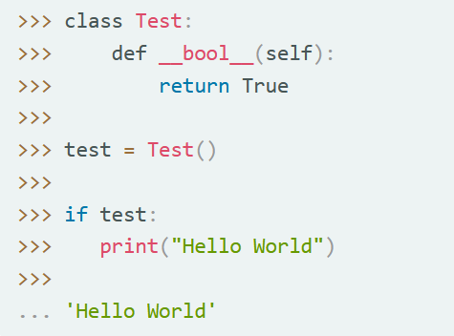
На примере ниже представлен магический метод __bool__ он позволяет определить поведение класса в случае использования в условиях.

Slide 11
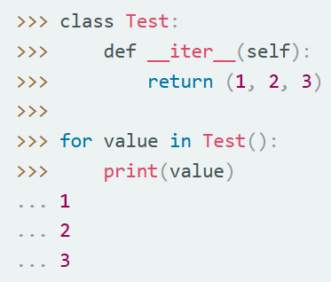
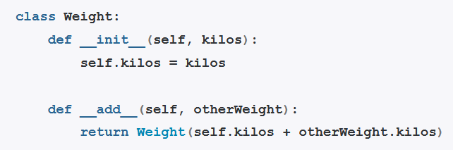
Магический метод __iter__ позволяет использовать класс в циклах как итерируемый объект.
Магический метод __add__ позволяет сложить один класс с другим.

